Slide 1
Казахстанско-Немецкий университет. Факультет инжиниринга и информационных технологий
Netly — серверная часть сервиса планирования личного бюджета
Самостоятельная работа студента № 1. Результаты практических работ № 1–4
Дисциплина
Проектирование и разработка серверной части приложений
Исполнитель
Тугельбаев Алибек; 6B06105 «Телематика»; группа 4ТМ
Преподаватель
Самат И. М., магистр технических наук, старший преподаватель
Алматы, 28 октября 2026
Notes:
Здравствуйте. Меня зовут Алибек Тугельбаев, группа 4ТМ. Тема — Netly, серверная часть сервиса планирования личного бюджета. Покажу, как результаты практических работ 1–4 складываются в один проект: от бизнес-задачи до защиты API.

Slide 2
Netly отвечает, сколько денег свободно в этом месяце
1
Кто пользователи
2
Проблема
3
Польза
Студенты и начинающие специалисты
Доход из 2–4 источников
Несколько платных подписок
Банк показывает траты постфактум
Доход и подписки в разных циклах
Неясно, сколько можно тратить
Данные вводятся один раз
Всё в месячном эквиваленте
Сроки — за 7 дней до списания
Измеримо: свободный остаток и взнос по каждой цели — одним запросом, вместо ручной таблицы раз в месяц
Notes:
Пользователи — студенты и начинающие специалисты, у которых доход из нескольких источников и несколько подписок. Банковское приложение показывает, что уже потрачено, но не отвечает, сколько можно тратить и откладывать в этом месяце. Netly приводит все суммы к месячному эквиваленту и считает свободный остаток. Измеримая польза: остаток и взнос по каждой цели получаются одним запросом, вместо ручной таблицы раз в месяц.

Slide 3
Шесть историй покрывают путь от входа до сводки
№ | Как … | я хочу … | чтобы …
US-1 | пользователь с подработками | вводить доход в привычных единицах | видеть месячный эквивалент
US-2 | пользователь | указать или пропустить расходы | остаток был реалистичным
US-3 | владелец подписок | вести подписки и долги со сроками | их цена вошла в бюджет
US-4 | копящий пользователь | создавать цели и пополнять их | знать ежемесячный взнос
US-5 | пользователь | видеть сводку и ближайшие сроки | не считать вручную
US-6 | пользователь | входить по email и паролю | мои данные видел только я
Реализованы на сервере: US-3, US-4, US-6. US-1, US-2, US-5 — после ПР № 5–7
Notes:
Требования записаны шестью пользовательскими историями, они покрывают путь от входа до сводки. На сервере уже реализованы три: подписки и долги, накопительные цели и вход по паролю. Ввод доходов, расходов и сводка — в плане на ПР 5–7, потому что им нужны доходы в Profile Service.

Slide 4
Критерии приёмки двух историй проверяются автотестами
US-3. Подписка в месячном эквиваленте
US-6. Вход только по верному паролю
Given
подписка Netflix стоит 119.88 в год
Given
есть аккаунт alibek@netly.kz
When
POST /api/v1/subscriptions
When
вход с неверным паролем
Then
201 Created и monthlyCost = 9.99
Then
401, тот же ответ, что для чужого email
Тест: SubscriptionsAPITests
Тест: AccountTests
Всего 73 автотестов в двух сервисах, все проходят
Notes:
Для двух историй критерии приёмки записаны в формате Given–When–Then, и каждый критерий — автотест. Подписка Netflix за 119.88 в год даёт monthlyCost 9.99. Неверный пароль и несуществующий email дают одинаковый ответ 401, чтобы по ответу нельзя было узнать, зарегистрирован ли адрес.

Slide 5
Swift на сервере: один язык с iOS-клиентом
Критерий | Swift: Vapor / Hummingbird | Node.js + Express | Python + FastAPI
Язык iOS-клиента | да, общие Codable-модели | нет | нет
Типы при компиляции | строгие, Swift 6 | только с TypeScript | подсказки типов
Асинхронность | async/await на SwiftNIO | event loop | asyncio
ORM, JWT, миграции | Fluent, JWTKit, migrations | Prisma, jsonwebtoken | SQLAlchemy, Alembic
Мой опыт | пишу iOS на Swift | базовый | базовый
Profile Service → Vapor
связанные данные, вход, ORM Fluent и JWT из коробки
Budget Service → Hummingbird
плоская модель и расчёты, минимум зависимостей
Notes:
Сравнивал Swift, Node.js с Express и Python с FastAPI. Решающие критерии — один язык с iOS-клиентом, это общие Codable-модели, и строгая типизация при компиляции. Внутри Swift два фреймворка: Vapor для Profile Service, где связанные данные и аутентификация, и минималистичный Hummingbird для Budget Service, где плоская модель и расчёты. Это тот же выбор, что Django против Flask в Python.

Slide 6
Запрос проходит четыре слоя до базы данных
iOS-клиент
SwiftUI
Budget Service · Hummingbird · :8082
POST /api/v1/goals
1 токен → user_id, иначе 401
2 JSON → поля, иначе 422
3 расчёт месячного взноса
4 INSERT … с user_id
5 строка из БД → 201 + Location
Маршруты + middleware
JWTAuthenticator, ProblemErrorMiddleware
1
логин → JWT
Контроллер, валидация
ResourceController, Validator
Profile Service
Vapor · :8081
AccessTokenAuthenticator
RoleGuard
Auth/User/AdminController
Fluent → netly_profile
2
Бизнес-логика
MonthlyEquivalent, правила полей
3
Доступ к данным
PostgresRecordRepository (SQL)
4
PostgreSQL netly_budget
Profile ← Budget: запрос дохода — план
5
Notes:
Система из двух сервисов, у каждого своя база. Клиент получает JWT в Profile Service и с ним идёт в Budget Service. Проследим POST /goals. Первый слой, middleware, проверяет подпись токена и достаёт user_id, иначе 401. Контроллер декодирует JSON и валидирует поля, иначе 422. Бизнес-логика считает ежемесячный взнос. Репозиторий выполняет параметризованный INSERT с user_id. Строка из базы возвращается как 201 с заголовком Location. Ошибку на любом слое ловит внешний ProblemErrorMiddleware и отдаёт в едином формате.

Slide 7
Секреты и адреса БД — только в переменных окружения
netly/
├── docs/api/ OpenAPI-контракты
├── scripts/ demo, dev-token
├── services/
│ ├── profile-service/ Vapor
│ │ └── Sources/App/
│ └── budget-service/ Hummingbird
│ ├── Sources/App/
│ └── Tests/AppTests/
├── .env.example
└── docker-compose.yml
# .env.example
DB_HOST=localhost
DB_PORT=5432
DB_NAME=netly_budget
DB_USER=netly
DB_PASSWORD=netly
JWT_SECRET=<≥ 32 байт>
PORT=8082
.env в .gitignore — пароли не в git
Одна сборка для dev и prod
Нет DB_* или секрет короче 32 байт — сервис не стартует
Notes:
Репозиторий — монорепозиторий: документация и контракты в docs, сервисы в services, у каждого свои Sources и Tests. Всё, что меняется между средами — адрес базы, пароль, секрет JWT, порт, — вынесено в переменные окружения. Файл .env в .gitignore, в репозитории только .env.example. Если переменной нет или секрет короче 32 байт, сервис не стартует, а не падает на первом запросе.

Slide 8
Внутри базы — FK, между сервисами — user_id из JWT
users
id | PK
email | UK
password_hash
role
created_at
FK, ON DELETE CASCADE
логическая связь, без FK
users — в netly_profile, остальные — в netly_budget. * UNIQUE (user_id, lower(name))
1 : N
1 : N
1 : N
1 : N
subscriptions
id | PK
user_id | → users
name | UK*
price
billing_cycle
next_charge_date
debts
id | PK
user_id | → users
creditor
amount
due_date
goals
id | PK
user_id | → users
name
target_amount
saved_amount
target_date
priority
status
goal_contributions
id | PK
goal_id | FK
amount
note
created_at
Notes:
ER-диаграмма. В базе бюджета четыре таблицы: подписки, долги, цели и пополнения целей. Пополнения связаны с целью внешним ключом один-ко-многим с каскадным удалением. Таблица users живёт в другой базе, у Profile Service. Внешний ключ между базами невозможен, поэтому user_id — логическая ссылка: значение берётся из подписанного токена, а не из тела запроса.

Slide 9
Схема растёт миграциями, каждый индекс — под свой запрос
Миграции (откатываются)
Индекс | Ускоряет запрос
goals (user_id, status, created_at, id) | GET /goals?status=active
<таблица> (user_id, created_at, id) | списки с пагинацией
subscriptions (user_id, lower(name)) | UNIQUE: дубль → 409
goal_contributions (goal_id, …) | история цели, каскад FK
users (email) | поиск при входе, UNIQUE
budget 001 create_budget_schema
4 таблицы, CHECK, FK
budget 002 add_goal_status_index
индекс под фильтр статуса
profile 001 create_users
users, UNIQUE email
Порядок сортировки входит в индекс — страница читается без сортировки
Notes:
Схема создаётся только миграциями, их три, и каждая откатывается. Вторая миграция показывает эволюцию схемы: индекс под фильтр целей по статусу добавлен отдельно, после первой версии. Каждый индекс отвечает на конкретный запрос. Составной индекс по user_id, status и created_at отдаёт страницу активных целей прямо из индекса, без сортировки. Уникальный индекс по email ускоряет вход.

Slide 10
Пополнение цели атомарно: две записи или ни одной
BEGIN
Ограничения целостности
NOT NULL на всех полях, кроме note
CHECK: суммы > 0, priority 1–10, enum
NUMERIC(12,2) для денег, не float
FK goal_id → goals, ON DELETE CASCADE
UNIQUE email; имя подписки у пользователя
role IN ('user', 'admin')
INSERT INTO goal_contributions …
UPDATE goals SET saved_amount += amount
COMMIT
201 Created
ROLLBACK
422 exceeds_target
CHECK saved_amount ≤ target_amount нарушен — откатывается и INSERT
Notes:
Пример транзакции — пополнение цели. В одной транзакции вставляется пополнение и увеличивается накопленная сумма цели. Если сумма превысит целевую, срабатывает CHECK в базе, транзакция откатывается целиком, и клиент получает 422. Проверка именно в базе, а не чтением перед записью, поэтому два параллельных пополнения не обойдут ограничение. Справа — остальные ограничения: NOT NULL, CHECK, NUMERIC для денег, внешний ключ и уникальность.

Slide 11
Ресурс goals: пять CRUD-операций и вложенные пополнения
Метод | Путь | Назначение | Успех
POST | /api/v1/goals | создать цель | 201
GET | /api/v1/goals | список, фильтр status | 200
GET | /api/v1/goals/{id} | одна цель | 200
PATCH | /api/v1/goals/{id} | частично изменить | 200
DELETE | /api/v1/goals/{id} | удалить | 204
POST | /api/v1/goals/{id}/contributions | пополнить (транзакция) | 201
GET | /api/v1/goals/{id}/contributions | история пополнений | 200
subscriptions и debts — та же пятёрка. Всего 18 операций в Budget и 5 в Profile
Notes:
Контракт REST. Ресурсы — существительные во множественном числе под /api/v1, действие задаётся методом. Пополнения вложены в цель, потому что без цели не существуют. Подписки и долги повторяют ту же пятёрку операций. Всего 18 операций в Budget Service и 5 в Profile Service.

Slide 12
Контракт формальный: OpenAPI 3.1, проверен линтером
post:
operationId: createGoalContribution
requestBody:
required: true
content:
application/json:
schema: { $ref: …/GoalContributionCreate }
responses:
"201": { description: The contribution … }
"401": { $ref: …/responses/Unauthorized }
"404": { $ref: …/responses/NotFound }
"422": { $ref: …/responses/ValidationFailed }
Два файла: budget- и profile-service.openapi.yaml
У каждой операции — все коды ответа
Примеры — реальные ответы сервиса
Redocly lint: ошибок нет
Схема ошибки Problem — общая для двух сервисов
POST /api/v1/goals/{id}/contributions; … — сокращено, 400 опущен
Notes:
Контракт описан формально в OpenAPI 3.1, для каждого сервиса свой файл. У каждой операции перечислены все коды ответа, примеры взяты из реальных ответов. Файлы проверяются линтером Redocly без ошибок. На слайде операция пополнения цели: 201, 404 для чужой или несуществующей цели и 422.

Slide 13
Все ошибки — в одном формате RFC 9457 problem+json
Поле | Правило
name, creditor | 1–100 символов после trim
суммы | > 0, не больше 2 знаков
даты | YYYY-MM-DD; сроки — в будущем
priority | целое 1–10
email, password | формат email; 8–72 байта
HTTP/1.1 422 Unprocessable Entity
Content-Type: application/problem+json
{
"code": "validation_failed",
"detail": "4 fields are invalid",
"errors": [
{"field": "name", "code": "blank"},
{"field": "priority",
"code": "out_of_range"}, …],
"instance": "/api/v1/goals",
"status": 422,
"title": "Validation failed" }
201 — корректный
422 — правила
400 — не JSON
409 — дубликат
Ошибки всех полей приходят разом
Notes:
Валидация идёт в два этапа: сначала декодирование JSON, затем бизнес-правила, причём ошибки всех полей возвращаются разом. Формат ошибок единый для обоих сервисов — RFC 9457 problem+json: машинный code, понятный человеку detail и массив errors по полям. 400 — тело не JSON, 422 — JSON корректный, но нарушены правила, 409 — дубликат.

Slide 14
Списки отдаются страницами: limit ≤ 100 и total
Параметр | Значения | По умолч.
limit | 1–100 | 50
offset | ≥ 0 | 0
status | active | completed | archived | —
GET /api/v1/goals?status=active&limit=1
HTTP/1.1 200 OK
{
"items": [{
"name": "Laptop", "priority": 8,
"requiredMonthlyContribution": 100,
"status": "active",
"targetAmount": 1500, …
}],
"limit": 1, "offset": 0,
"total": 2
}
Порядок стабильный: created_at, id
Только записи владельца токена
limit=500 → 422 out_of_range
Notes:
Списки отдаются страницами. limit от 1 до 100, по умолчанию 50; offset от нуля. Для целей есть фильтр status. Порядок стабильный, по created_at и id, поэтому страницы не перекрываются. total позволяет клиенту построить навигацию. Значение вне диапазона — 422.

Slide 15
Пароль хранится как bcrypt-хеш, доступ — по JWT на 15 минут
Регистрация
POST /auth/register
email, password
валидация
8–72 байта
bcrypt, cost 12
(пул потоков)
users.password_hash
$2b$12$…
Вход
POST /auth/login
verify(hash)
иначе 401
JWT HS256
подпись секретом
Bearer → Budget
проверяет подпись
// payload токена
{ "sub": "<user id>",
"role": "user",
"iat": 1793209067,
"exp": iat + 900 }
Неверный пароль и чужой email — один ответ 401
Секрет ≥ 32 байт, общий для двух сервисов
Notes:
Регистрация: email и пароль проверяются, пароль хешируется bcrypt с cost 12 в пуле потоков, чтобы не блокировать event loop. В базе хранится только хеш с солью. Вход: хеш сверяется, Profile Service подписывает JWT алгоритмом HS256. В токене sub — id пользователя, role, время выдачи и срок действия — 15 минут. Budget Service проверяет подпись тем же секретом, не обращаясь к Profile Service.

Slide 16
Права проверяются до контроллера, владение — в SQL
Операция | Гость | user | admin
регистрация, вход | да | да | да
GET /users/me | 401 | да | да
CRUD своих записей бюджета | 401 | да | да
чужая запись бюджета | 401 | 404 | 404
GET /admin/users | 401 | 403 | да
Где проверяется
// configure.swift
let authenticated = api
.grouped(AccessTokenAuthenticator())
authenticated
.grouped(RoleGuard(.admin))
.register(collection: Admin…)
Middleware группы маршрутов: 401 / 403
SQL: WHERE user_id = $2
admin не видит чужие финансы: это не его функция. Роль admin выдаёт только команда App make-admin
Notes:
Матрица доступа. Гость может только зарегистрироваться и войти. user и admin работают только со своими записями бюджета; чужая запись отвечает 404, чтобы не раскрывать само её существование. Список пользователей — только admin, user получает 403. Проверка на двух уровнях: middleware на группе маршрутов, до контроллера, поэтому новый эндпоинт нельзя забыть защитить; и условие user_id в каждом SQL-запросе.

Slide 17
Пять угроз OWASP API Top 10: мера и тест на каждую
Угроза (OWASP 2023) | Мера защиты | Как проверено
API1 BOLA: чужой id в URL | WHERE user_id из токена → 404 | showHidesOtherUsersRecords
API2 Broken Authentication | bcrypt 12, JWT 15 мин, секрет ≥ 32 байт | expiredTokenIsUnauthorized
API3 Mass assignment роли | role и user_id из тела игнорируются | roleInRegistrationBodyIsIgnored
API4 Неограниченные ресурсы | limit ≤ 100; лимит тела запроса | listValidatesPaging
API5 BFLA: чужая функция | RoleGuard(.admin) → 403 | userRoleIsForbiddenFromAdminRoutes
План: rate limit на /auth/login (API4), refresh-токены и отзыв (API2)
Notes:
Пять угроз из OWASP API Security Top 10 2023. BOLA — доступ к чужому объекту по id: закрыт фильтром user_id. Слабая аутентификация: bcrypt, короткий срок токена, длинный секрет. Mass assignment: роль и user_id из тела игнорируются. Неограниченное потребление ресурсов: limit не больше 100. BFLA — вызов чужой функции: RoleGuard. Для каждой меры есть автотест, его имя в правой колонке.

Slide 18
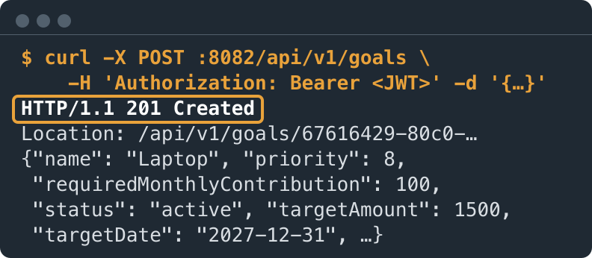
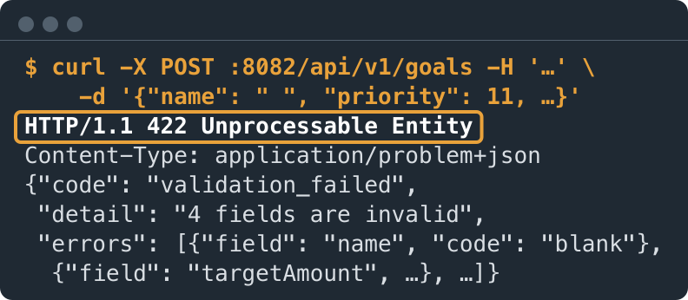
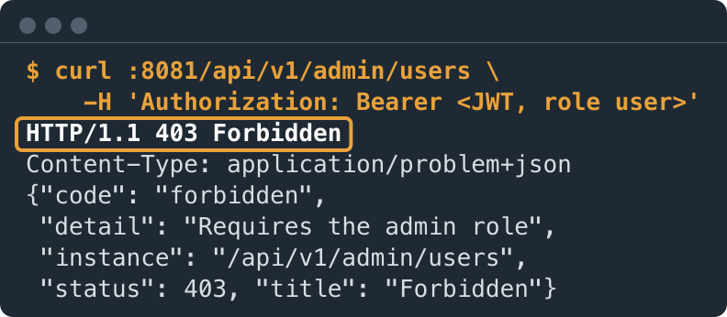
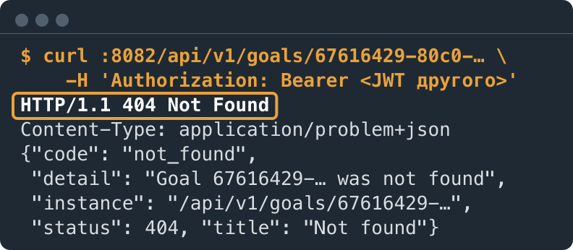
Сервис отвечает кодами из контракта: 201, 422, 403, 404
Успех: цель создана с токеном из Profile
Ошибка валидации: все поля разом
Отказ в доступе: роль user
Чужая цель: 404, как несуществующая
Notes:
Это реальные ответы сервисов, снятые скриптом scripts/demo-auth.sh. Цель создана с токеном из Profile Service — 201. Некорректное тело — 422 со списком всех ошибок. Обычный пользователь на /admin/users — 403. Чужая цель — 404. Могу показать то же вживую.

Slide 19
ПР № 1–4 выполнены, дальше — расчёт остатка
23
73
3
До СРС № 2 (ПР № 5–7)
доходы и расходы в Profile Service
расчёт свободного остатка по целям
Spending Service и карта трат
операций API
автотестов
миграции
Сделано
ПР 1: два сервиса, /health, Docker Compose
ПР 2: CRUD, problem+json, пагинация
ПР 3: PostgreSQL, миграции, транзакция
ПР 4: регистрация, bcrypt, JWT, роли
Риски и ограничения
Budget зависит от Profile синхронно
нет rate limit на вход
нет отзыва токена до exp
Notes:
ПР 1–4 выполнены: 23 операций API, 73 автотестов, 3 миграции. До СРС 2 — доходы и расходы в Profile Service, расчёт свободного остатка с распределением по целям и Spending Service. Риски: Budget будет синхронно зависеть от Profile при расчёте остатка; нет ограничения частоты попыток входа и отзыва токена до истечения срока — это в плане.

Slide 20
Проект — одно целое: от истории до теста
1
2
3
Архитектура
Данные
API и защита
два сервиса, слои, один стек Swift
миграции, индексы под запросы, транзакция
OpenAPI, problem+json, bcrypt, JWT, роли
Спасибо! Готов ответить на вопросы
github.com/albtugel/Netly · ветка feat/profile-auth, коммит 15255c2
Notes:
Итог: проект — одно целое, каждая история доведена до кода и теста. Спасибо, готов ответить на вопросы.

